Slide 1


تـرنيــمة
جيت لك وأنا مَديون

Slide 2
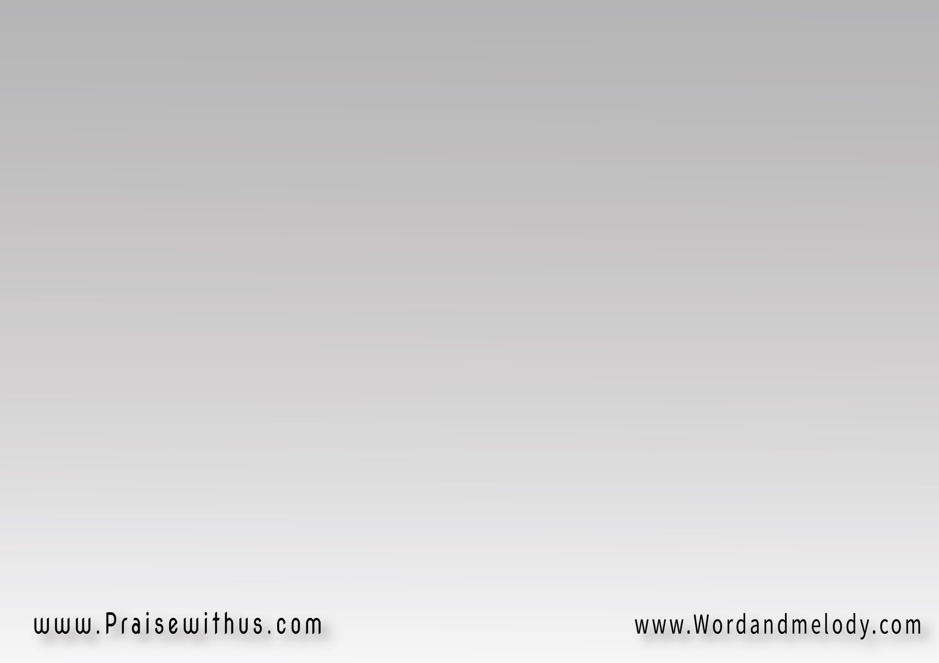
1-
جيت لك وأنا مَديون سَدَّدتَ لي دُيُوني
جيت لك وأنا أعمَــــــى فَتَّحْتِلِّي عُيُوني
jetlak wana madion saddadte lli doyoni
jetlak wana aama fatahte lli aoioni
I came to You indebted, You paid my debt.
I came to You blind, You opened my eyes.

Slide 3
القرار:
إنتَ حَبيب قلبي أرُوح لمين غيرَكْ
إنتَ يَسُوع رَبِّي أرْكَع وأصَلِّي لَكْ
enta habeeb albi aroh lemean gherak
enta yasou rabbi arkaa waSalilak
You are my Beloved, who else should I go to?
You are Lord Jesus I kneel and worship You.

Slide 4
2-
جيت لك وأنا خَاطِي غَفَرْت لي ذُنُوبي
طَهَّرْت لي قَلْبـــــــي وِسَتَرْت لي عُيُوبي
jetlak wana khati ghafarte lli thonobi
tahhartelli albi we satarte lli aoyobi
I came to You in sin and You forgave me,
cleansed my heart and covered my faults.

Slide 5
القرار:
إنتَ حَبيب قلبي أرُوح لمين غيرَكْ
إنتَ يَسُوع رَبِّي أرْكَع وأصَلِّي لَكْ
enta habeeb albi aroh lemean gherak
enta yasou rabbi arkaa waSalilak
You are my Beloved, who else should I go to?
You are Lord Jesus I kneel and worship You.

Slide 6
3-
جيت لك وأنا مَجْروح ضَمَّدت لي جُرُوحي
وِبروحك القُدُّوس أنعَشتَ لي رُوحِي
jetlak wana majrooh Damadte lli jorohi
webrohak el qoddos anaashta lli rohi
I came to You wounded You healed my wounds
and refreshed my soul with Your Holy Spirit.

Slide 7
القرار:
إنتَ حَبيب قلبي أرُوح لمين غيرَكْ
إنتَ يَسُوع رَبِّي أرْكَع وأصَلِّي لَكْ
enta habeeb albi aroh lemean gherak
enta yasou rabbi arkaa waSalilak
You are my Beloved, who else should I go to?
You are Lord Jesus I kneel and worship You.

Slide 8
4-
جيت لك وأنا مَريض طَلَبت تِشفيني
طَيَّبتنــي في الحَال مِنْ مَرَضي وأنيني
jetlak wana mareeD talabt teshfini
tayyabteni fi elhal men maraDi we anini
I came to You sick, You healed me immediatel
from my sickness and pains.

Slide 9
القرار:
إنتَ حَبيب قلبي أرُوح لمين غيرَكْ
إنتَ يَسُوع رَبِّي أرْكَع وأصَلِّي لَكْ
enta habeeb albi aroh lemean gherak
enta yasou rabbi arkaa waSalilak
You are my Beloved, who else should I go to?
You are Lord Jesus I kneel and worship You.

Slide 10


